Slide 1

CSS Grid
HTML & CSS
13 paskaita
HTML / CSS

Slide 2
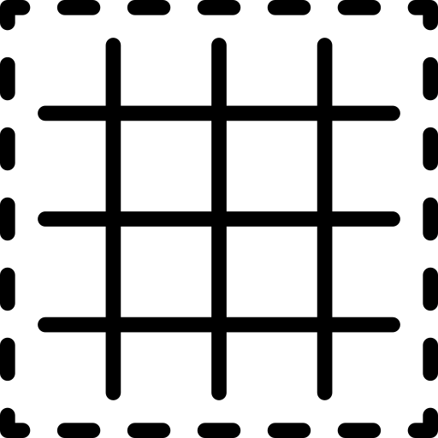
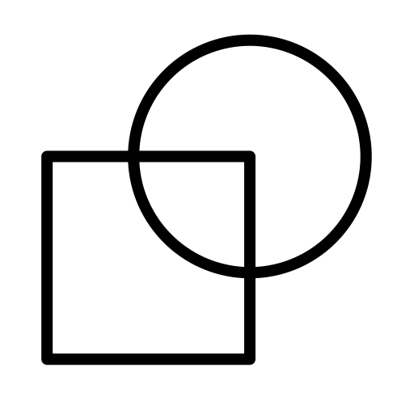

Paskaitos eiga
CSS Grid
Grid išdėstymas
Grid ir Flexbox skirtumai
Praktinės užduotys

Slide 3
Grid istorija

Slide 4
Kas yra Grid išdėstymas?
Grid istorija
Vienas iš paprasčiausių būdų pasiekti organizuotą dizainą yra Grid (liet. tinklelio) išdėstymo taikymas.
Grid išdėstymo technika yra plačiai naudojama net ir spaudos maketavime.
Grid padeda sulygiuoti puslapio elementus pagal stulpelius ir eilutes.

Slide 5
Užuomazgos
Grid istorija
Grid išdėstymas pirmiausia buvo naudojamas maketuojant leidyboje - organizuojant spausdintų puslapių išdėstymą.
Tiek spausdintas puslapis, tiek virtualus turi daug bendro, todėl juos naudojame ir kurdami internetinius puslapius bei programas.
Grid kūrimas virtualiam puslapiui yra šiek tiek sudėtingesnis nei fizinio puslapio - naršyklės informaciją tvarko skirtingai, o ir ekranai skiriasi. Tačiau, principas išlieka tas pats.

Slide 6
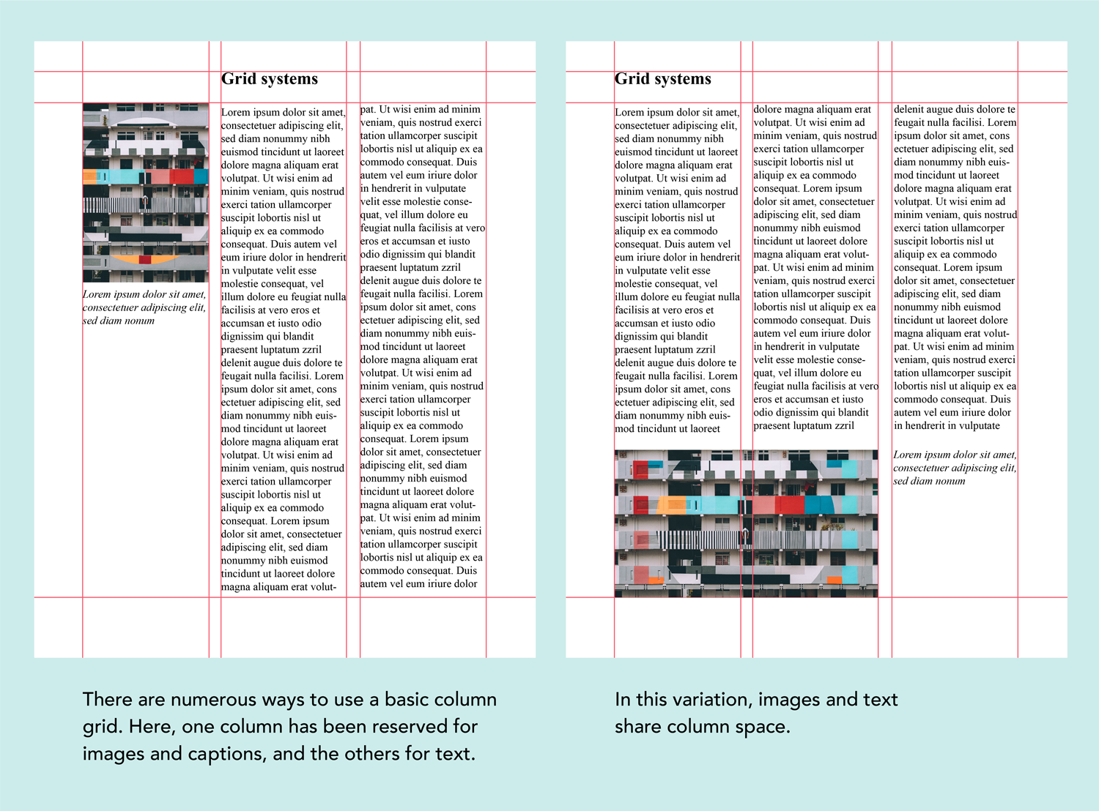
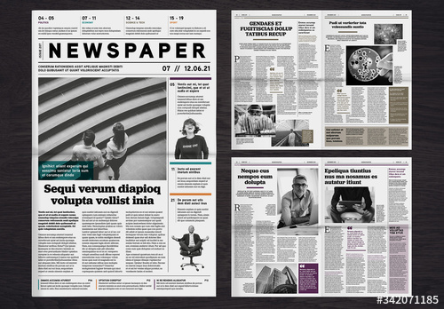
Grid išdėstymo pavyzdžiai realiame gyvenime
Grid istorija

Slide 7
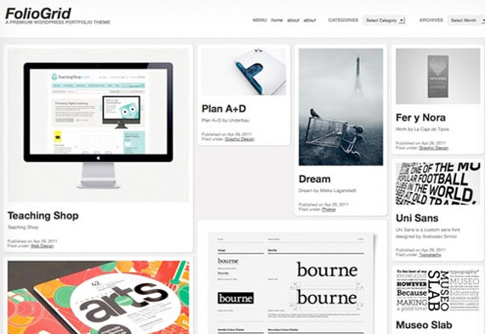
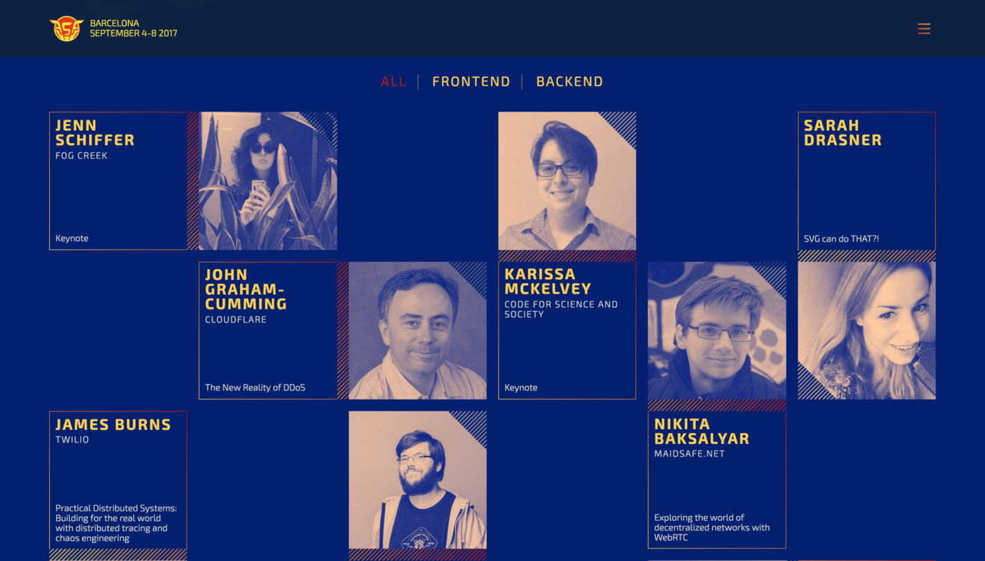
Grid išdėstymo pavyzdžiai virtualiai
Grid istorija

Slide 8
Flexbox VS Grid

Slide 9
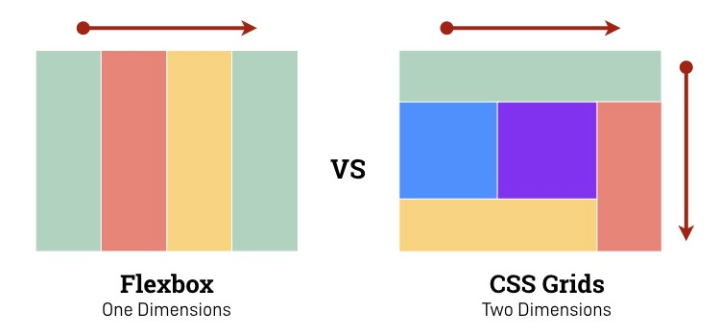
Pagrindinis skirtumas
Flexbox VS Grid
Flexbox buvo sukurtas išdėstymui vienoje dimensijoje (eilutėje arba stulpelyje).
Grid buvo sukurtas išdėstymui dviejose dimensijose (eilutėms ir stulpeliams tuo pačiu metu).

Slide 10
Kuris geriau?
Flexbox VS Grid
Trumpai - priklauso nuo panaudojimo atvejo.
Flexbox išdėstymas leidžia sukurti vienmatį išdėstymą, kuriame galite lengvai išplėsti arba sumažinti elementų dydžius. Juo patogu sulygiuoti elementus arba paskirstyti laisvą erdvę.
Grid išdėstymas leidžia sukurti bendrą, viso arba dalies, puslapio išdėstymą naudojant tinklelį.
Patogu jeigu reikia suformuoti pagrindinių puslapių blokų išdėstymą, ypač jeigu išdėstymas kardinaliai keičiasi tarp skirtingų įrenginių ekranų.

Slide 11
Pagrindinės
sąvokos

Slide 12
Grid Container
Pagrindinės sąvokos
Jei norite, kad HTML elementas veiktų kaip grid container, turite nustatyti display savybę į grid arba inline-grid. Grid konteineryje yra grid elementai, išdėstyti stulpeliuose ir eilutėse.
<div class="container"> <div class="item item-1"></div> <div class="item item-2"></div> <div class="item item-3"></div> </div>

Slide 13
Grid Item
Pagrindinės sąvokos
Grid konteinerio vaikai (t.y. tiesioginiai palikuonys).
<div class="container"> <div class="item"></div> <div class="item"> <p class="sub-item"></p> </div> <div class="item"></div> </div>

Slide 14
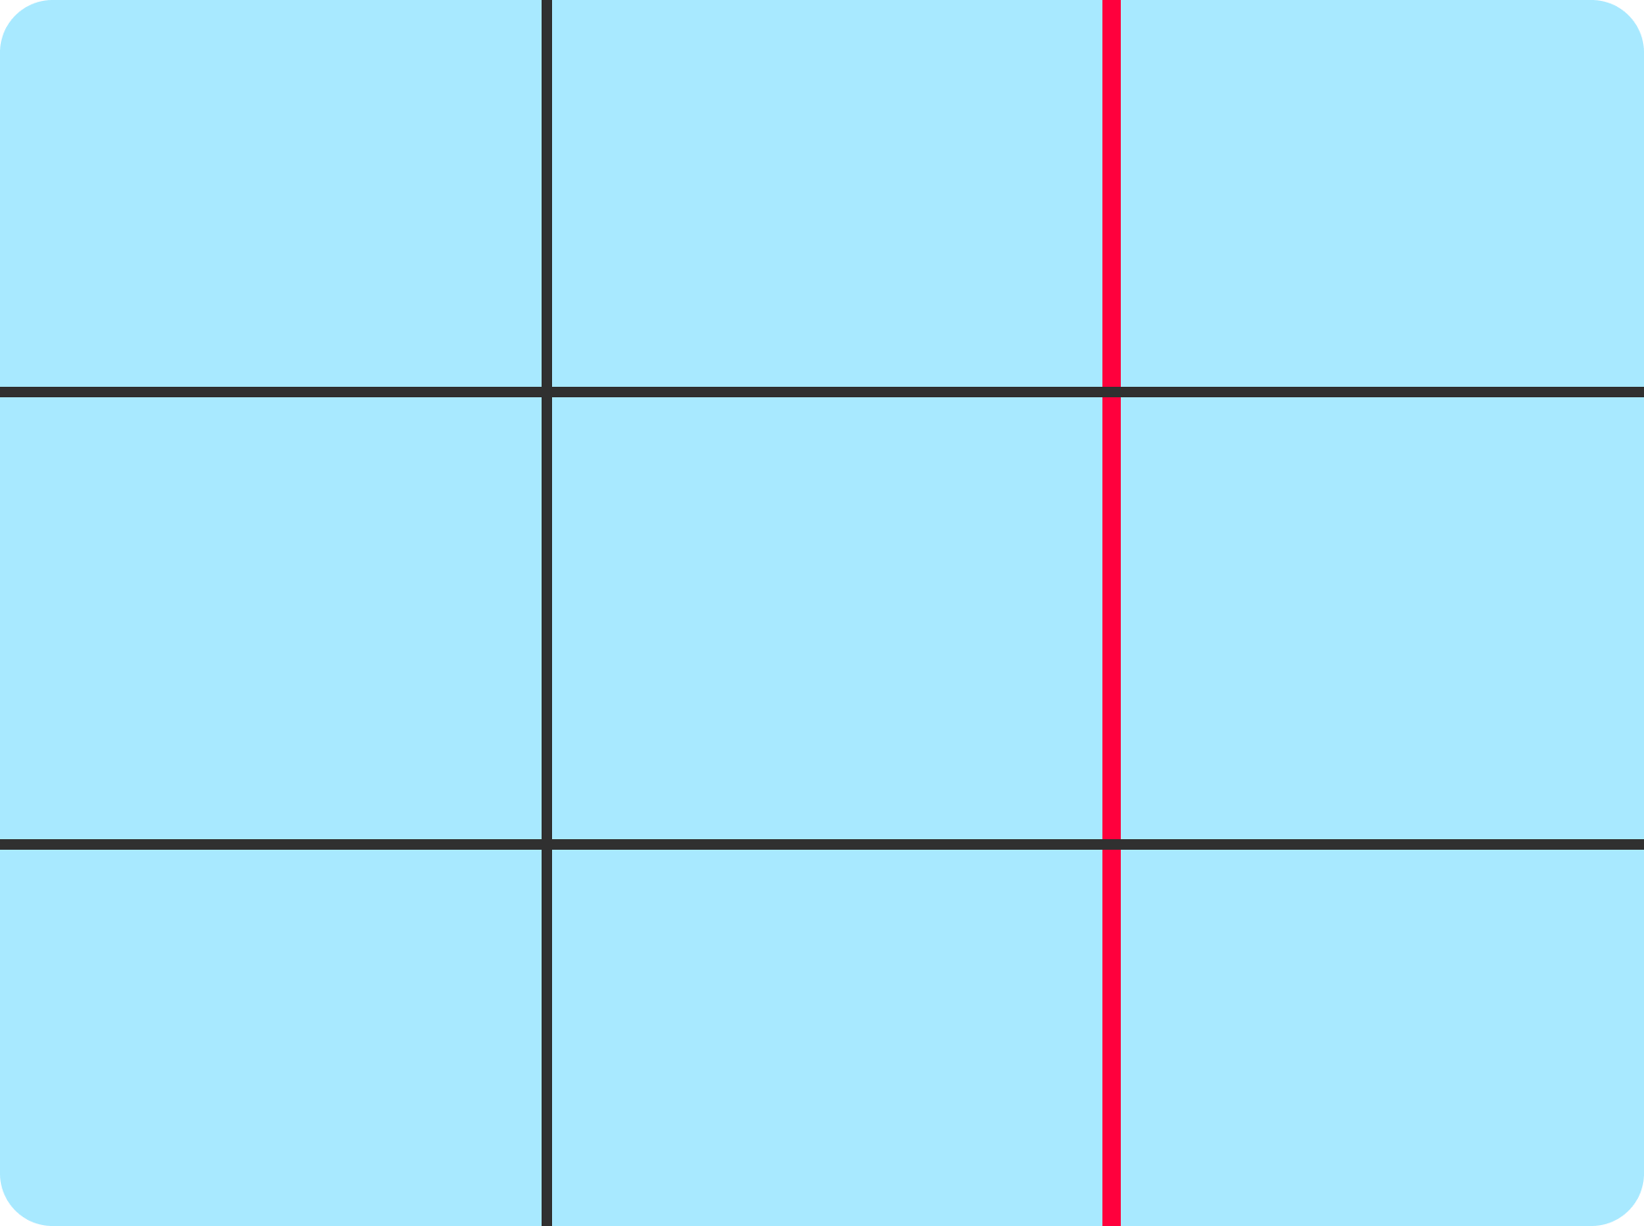
Grid Line
Pagrindinės sąvokos
Linijos sudaro grid struktūrą. Jos gali būti vertikalios (column grid lines) arba horizontalios (row grid lines) ir būti abiejose eilutės ar stulpelio pusėse.
Čia raudona linija yra stulpelių tinklelio linijos pavyzdys.

Slide 15
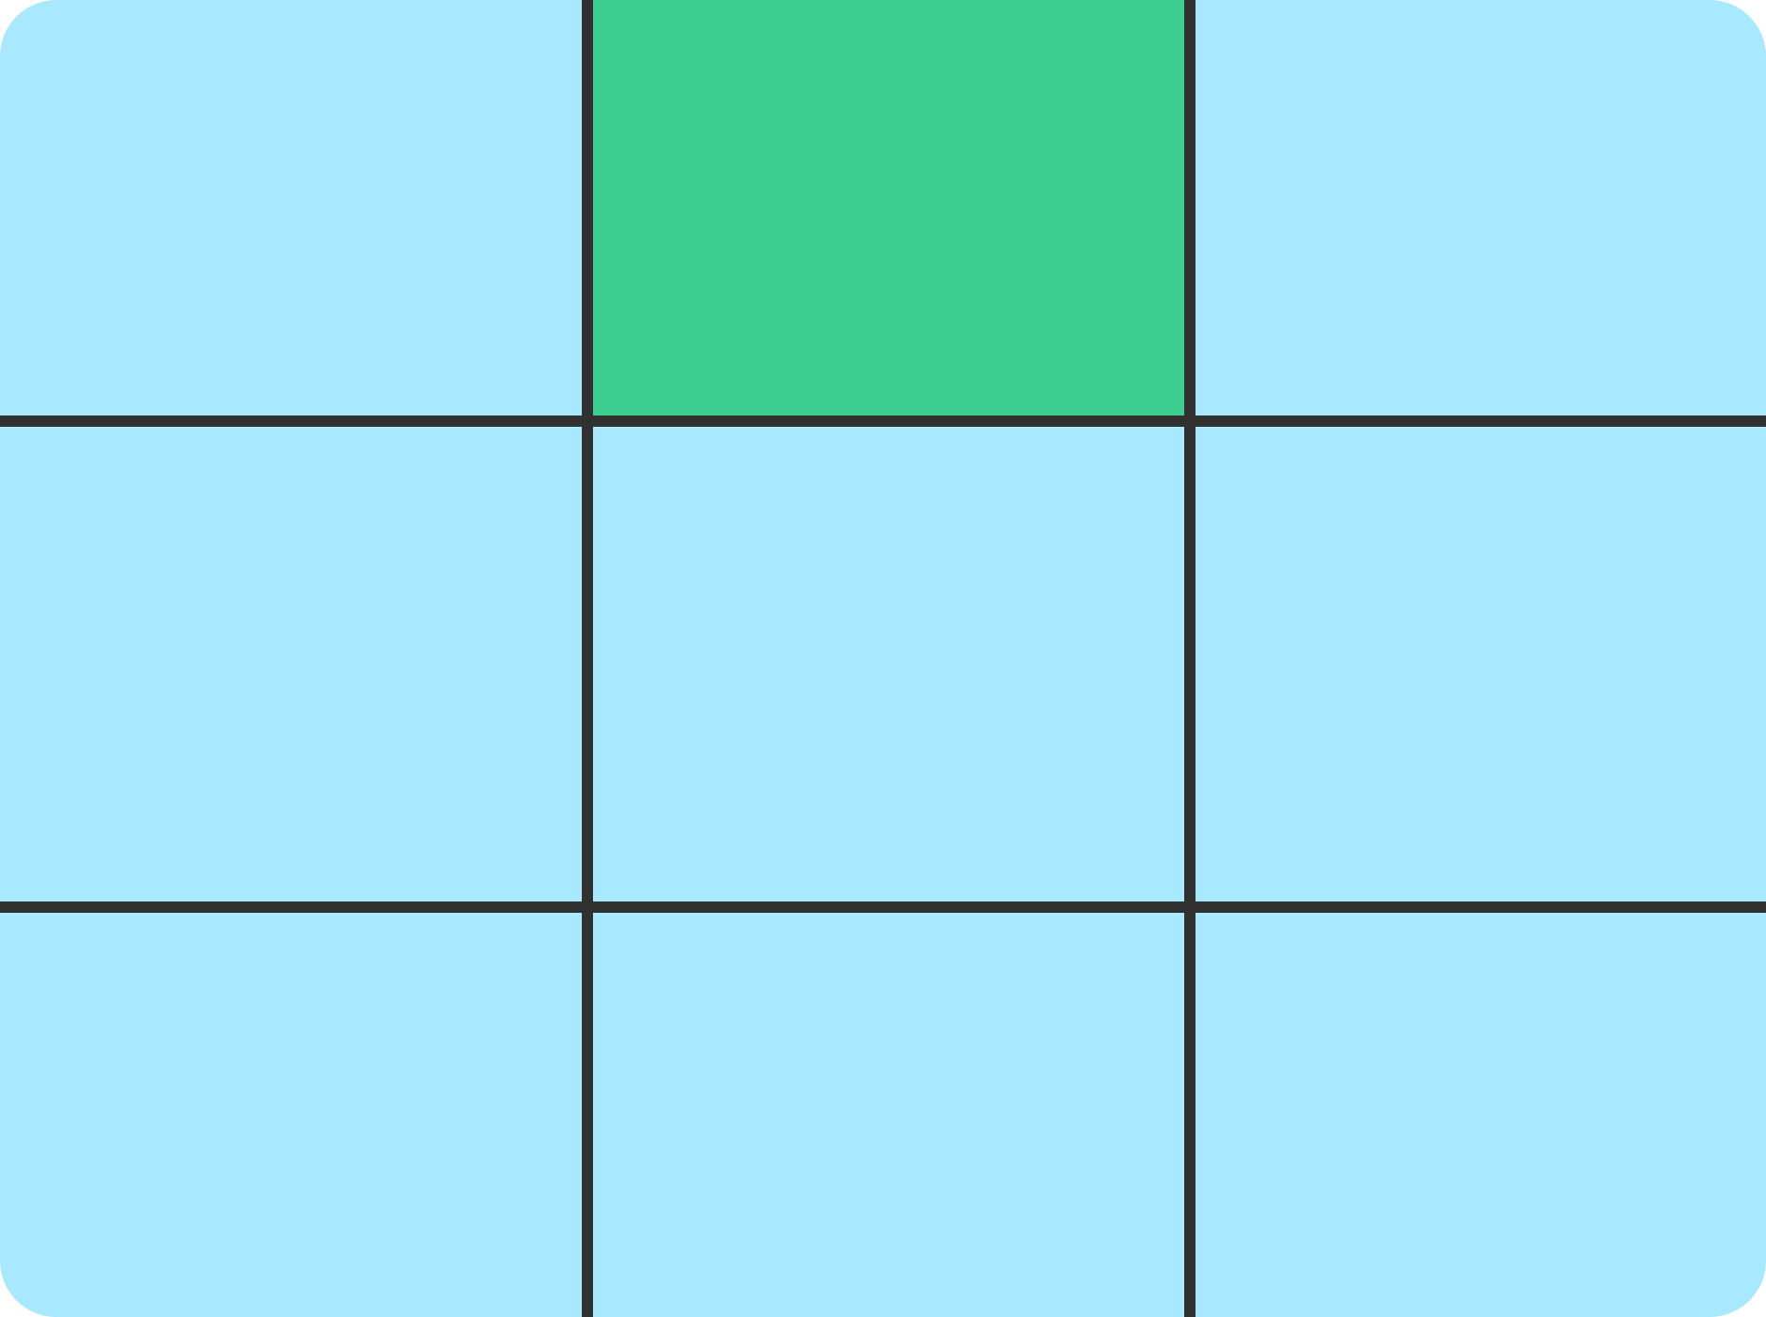
Grid Cell
Pagrindinės sąvokos
Tarpas tarp dviejų gretimų eilučių ir dviejų gretimų stulpelių grid linijų.

Slide 16
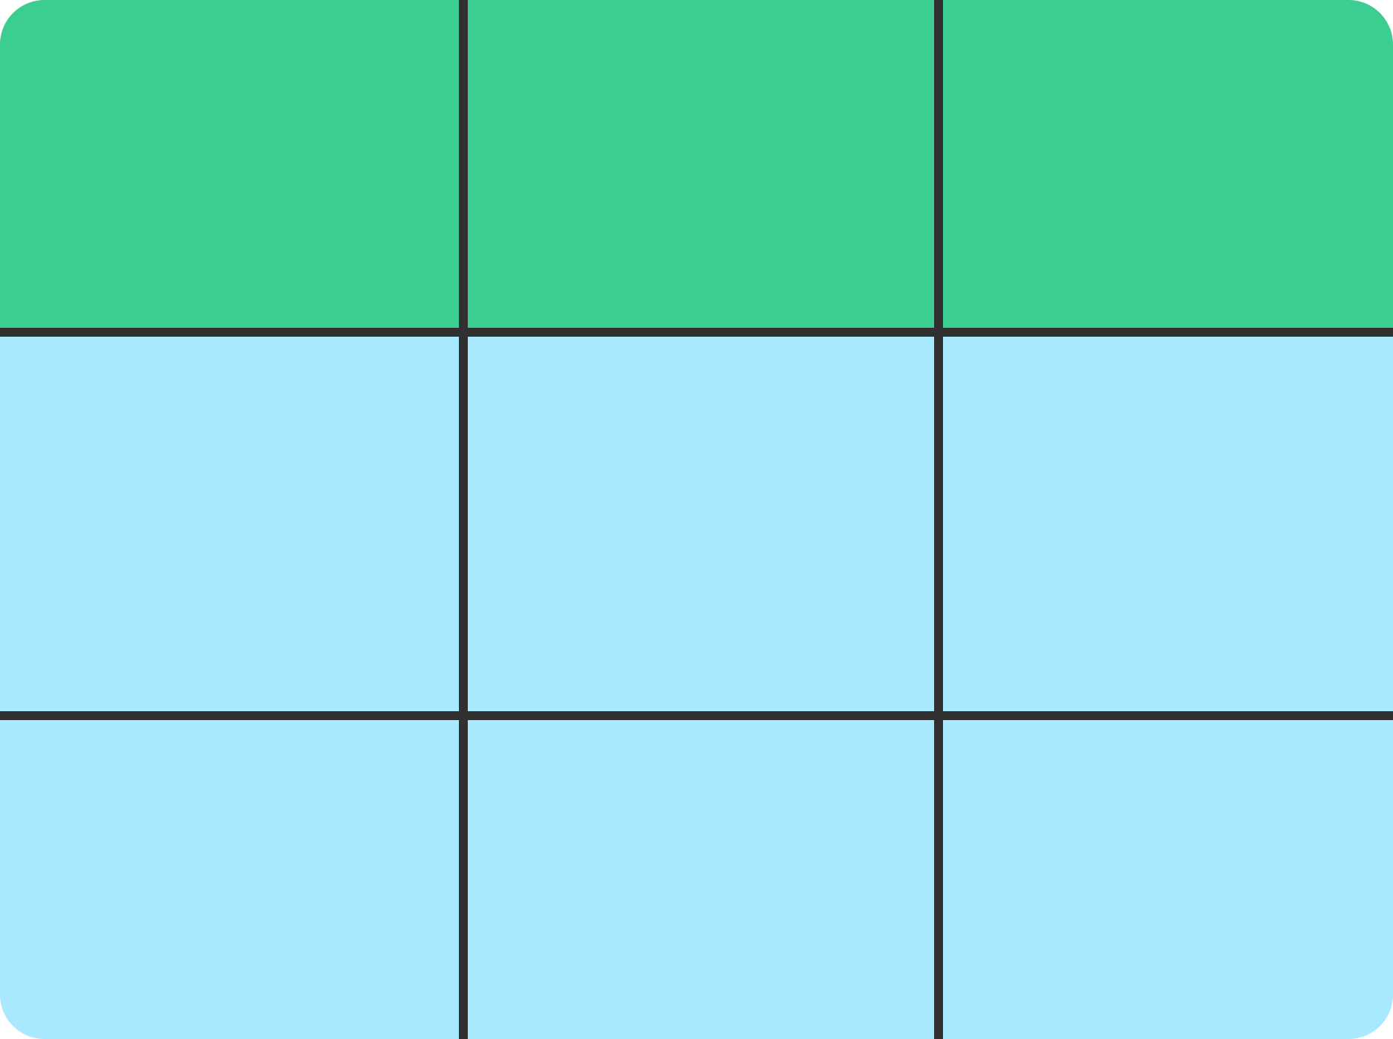
Grid Track
Pagrindinės sąvokos
Tarpas tarp dviejų gretimų tinklelio linijų.
Galite apie juos galvoti kaip apie tinklelio stulpelius ar eilutes.

Slide 17
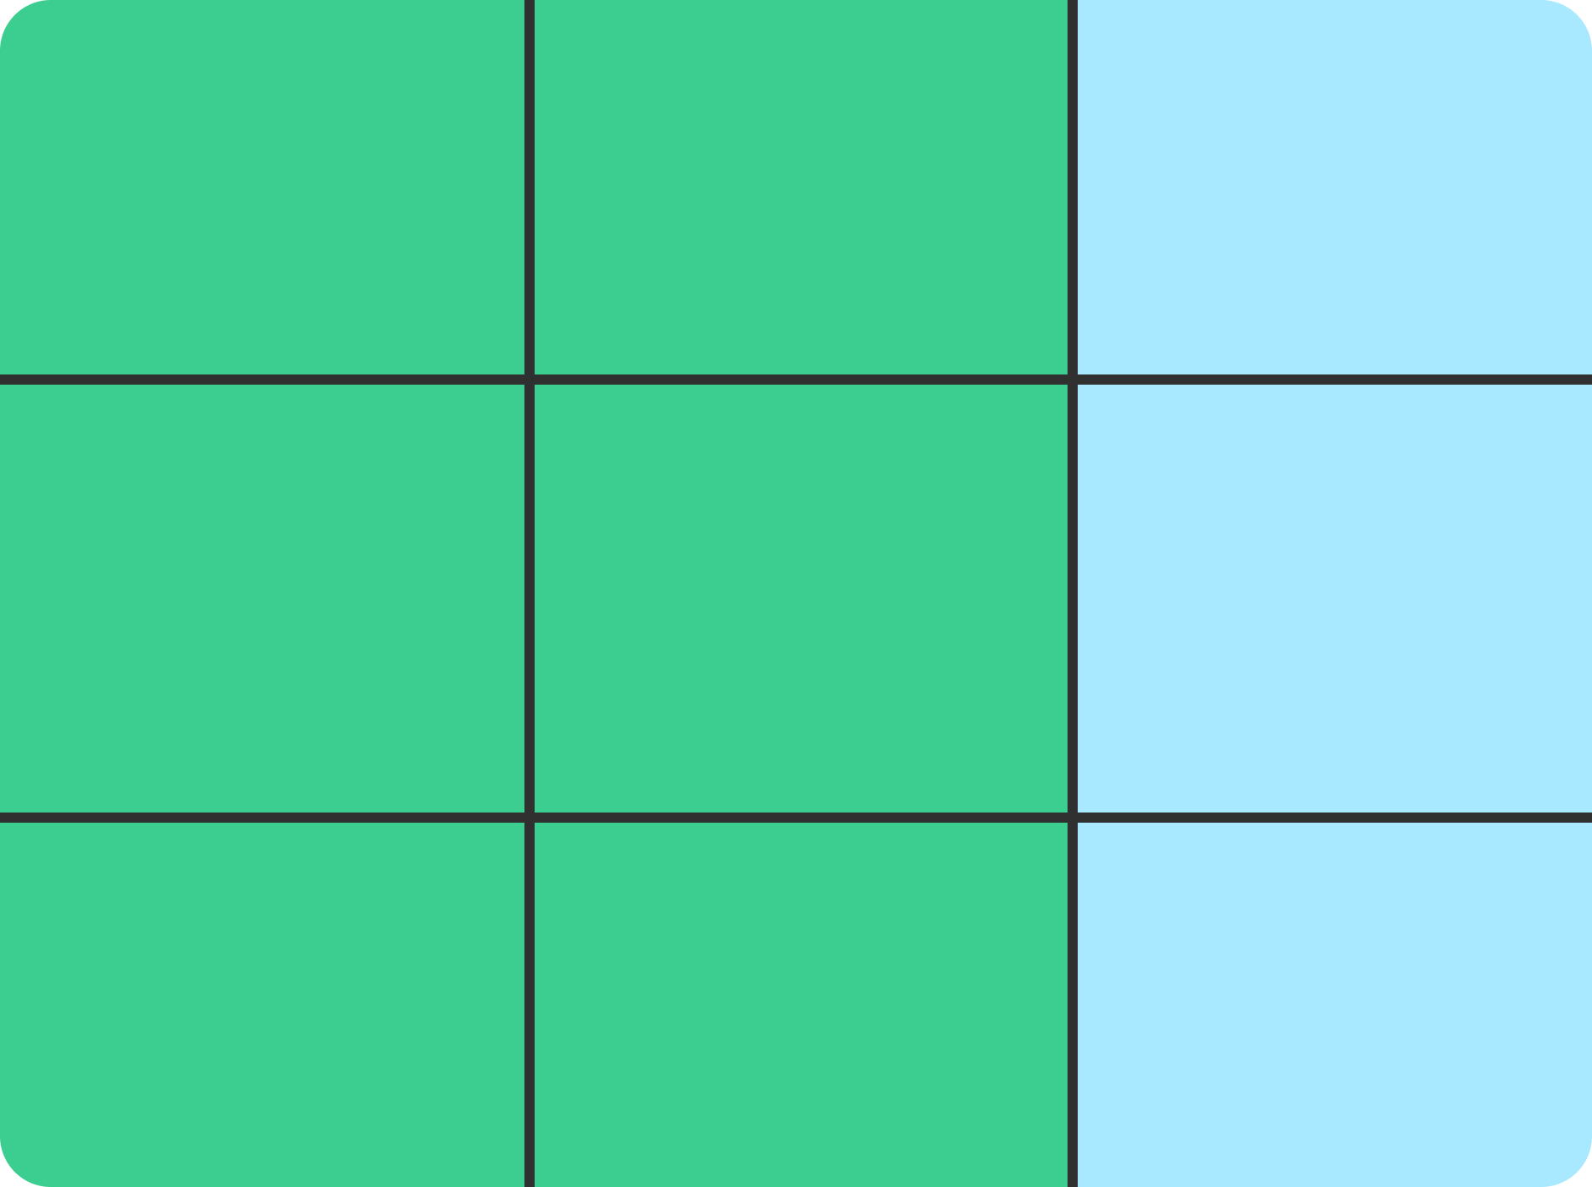
Grid Area
Pagrindinės sąvokos
Tinklelio sritį gali sudaryti bet koks tinklelio langelių skaičius.

Slide 18
1

Slide 19
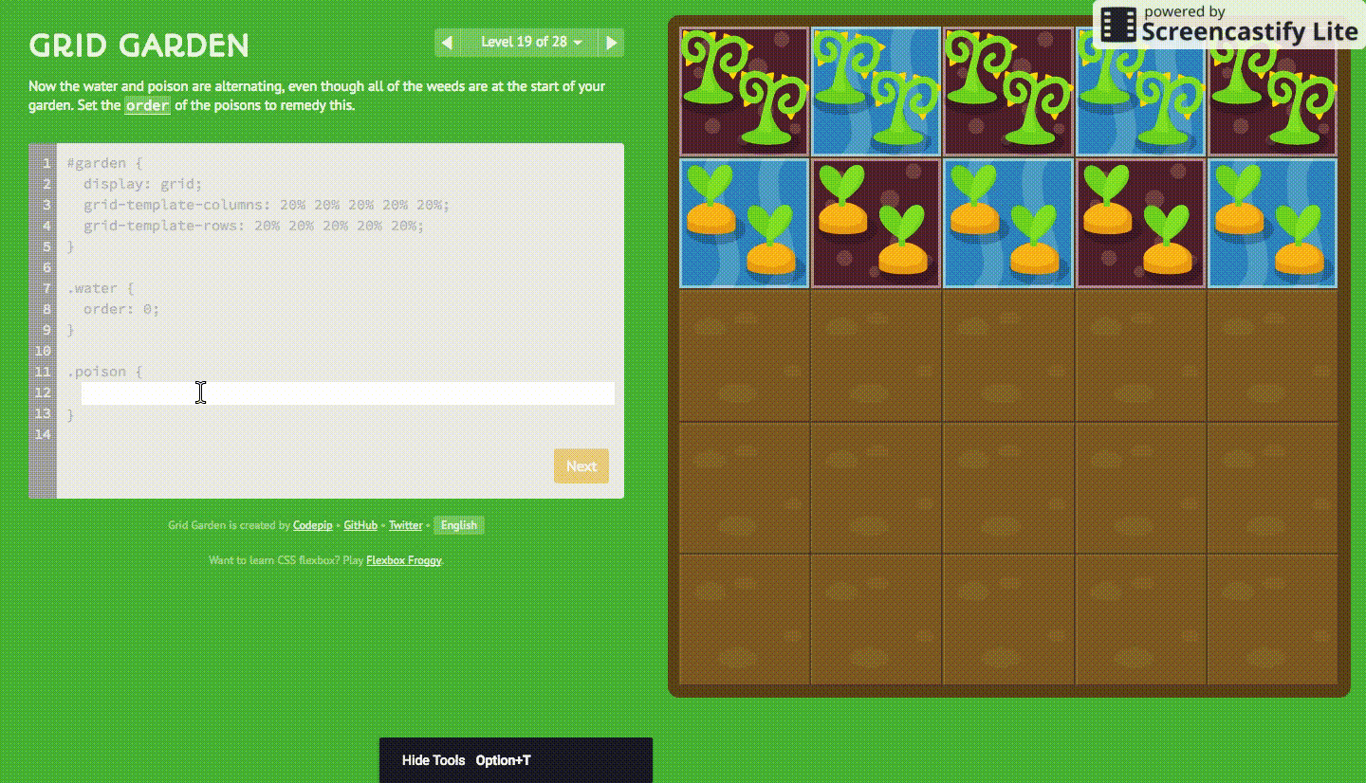
Pereiti Grid Garden žaidimą
Užduotis 1
Nuoroda:
Grid_Garden_Game

